Slide 1
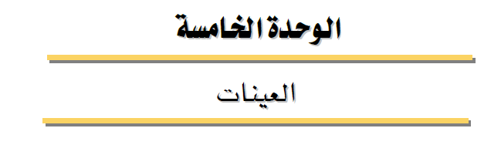

Slide 2
العينات
الهدف العام:
معرفة مفهوم العينة و أنواعها وطرق تحديدها.
عندما تكمل هذه الوحدة يكون المتدرب قادراً وبكفاءة على أن:
يعرف مجتمع وعينة الدراسة.
يفهم الأسا النظري لاختيار العينة.
يفهم كيفية تحديد حجم العينة.
يحسب حجم العينة.
يميز بين أنواع العينات.

Slide 3
أولاً- مفهوم العينات
يطلق على كافة المستهلكين أو العملاء أو متاجر الجملة أو متاجر التجزئة المراد دراستهم أو إجراء البحث عليهم مجتمع البحث Population
كما يطلق على الجزء الذي نقوم بدراسته العينة .Sample

Slide 4
***
مميزات العينات بدل الحصر الشامل:
خفض التكاليف
سرعة الوصول الى النتائج
السيطرة على أخطاء التحيز(أقل).

Slide 5
ثانياً- الأساس النظري لاختيار العينة
يقوم الاعتماد في القياس بأسلوب اختيار عينة على فرضية إن عدداً صغيراً ( عينة) من الأشياء يتم اختياره عشوائيا أو غير عشوائي ( احتماليا أو غير احتمالي ) من كل الأشياء (مجتمع البحث أو مجتمع الاحصائي)
ان اجرينا البحث على جميع مفردات العينة فأن نسبة التغير بسيطة بشرط أن تكون العينة عادلةو التمثيل الجيد.
كلما زاد حجم العينة كلما كان ذلك أصدق تمثيلا لخصائص المجتمع.

Slide 6
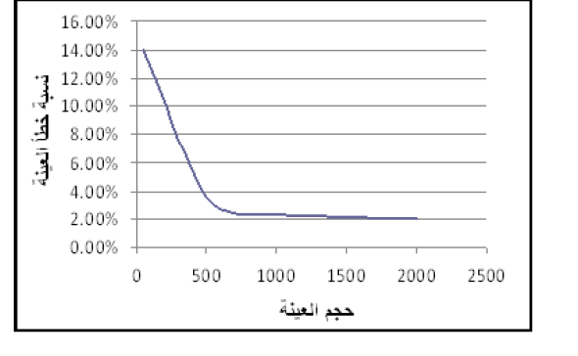
ثالثاً- تحديد حجم العينة
هناك ما يعرف بخطأ العينة وهو الخطأ الناتج عن اعتماد العينة في الدراسة، و أن مصدري الخطأ هما:
طرق اختيار العينة و حجم العينة.
ومن المعروف في علم الإحصاء حين نصف مقدار خطأ العينة الناتج عن حجم العينة يعبر عنه بنسبة مئوية مثل (+ أو – 5%) ويوصف إحصائياً بدرجة الثقة.

Slide 7
اعتبارات احصائية وغير احصائيةمحددة لحجم العينة:
محددات احصائية:
مستوى الثقة التي يرغب فيها الباحث.
درجة الدقة المنتقاة من الباحث.
تحديد متغيرات الدراسة التي يريد الباحث ان يشملها العينة.
محددات غير أحصائية:
تجانس وحدات المجتمع وصفاته و عناصره
عدد البحوث السابقة التي تناولت موضوع البحث.
ميزانية الدراسة.
وفرة و ندرة عدد الباحثين.

Slide 8
1-حجم العينة كنسبة مئوية من مجتمع البحث:
يمكن تحديد حجم العينة من قبل الباحث على أساس نسبة مئوية من مجتمع البحث، مثلاً 5% أو 10 % فإذا كان حجم مجتمع البحث هو 1000 عميل فإن حجم العينة يحسب كما يلي:
حجم العينة : = 1000x5% = 50 مفردة (عميل)
أو حجم العينة =1000x10% = 100 مفردة (عميل)

Slide 9
2- ميزانية البحث:
يمكن تحديد حجم العينة على أساس ميزانية البحث ، أي أن عامل التكلفة هو أساس اختيار حجم العينة. فإذا كانت:
ميزانية البحث التسويقي عن مدا رضا متاجر التجزئة عن شروط البيع من المنتج هي 100000 ريال
التكاليف الثابتة المخصصة لتصميم البحث وتحليل البيانات هي 20000 ريال
تكلفة الحصول على البيانات من المفردة الواحدة متجر التجزئة هي 100 ريال
فإن حجم العينة يحسب كما يلي:
حجم العينة = (100000-20000) ÷100
= 80000÷100
= 800 مفردة

Slide 10
3- دقة نتائج البحث:
يتم تحديد حجم العينة أحياناً بناء على دقة النتائج المطلوبة في البحث. وبمعنى آخر يأخذ الباحث في الاعتبار نسبة الخطأ المسموح بها في خصائص مجتمع البحث. ويتم تحديد حجم العينة في هذه الحالة بناء على المعادلة التالية:
فإذا كانت نسبة الخطأ المسموح بها في النتائج هي 5% يكون حجم العينة كما يلي:
حجم العينة = 1÷ مربع خطأ المعاينة
حجم العينة = 1÷ (0.05)2
= 400مفردة

Slide 11
رابعاً- الاعتبارات التي يتوقف عليها تحديد حجم العينة
درجة الدقة المطلوبة
تكلفة البحث
الوقت المتاح لإجراء البحث
مدى توافر خصائص المجتمع في العينة(لابد من توافر كل الخصائص في العينة.
حجم مجتمع البحث (علاقة طردية).

Slide 12
انواع العينات
انواع العينات
الغير احتمالية
الاحتمالية
العينة العشوائية البسيطة
العينة الطبقية
العينة المنتظمة
قصاصات الورق
جداول الارقام العشوائية
العينة الميسرة
العينة الحصصية
العينة التحكمية

Slide 13
خامساً- أنواع العينات
تنقسم العينات إلى نوعين رئيسين هما:
العينات الاحتمالية والعينات غير الاحتمالية.
1- العينة الاحتمالية:
هي التي يكون لكل مفردة من فردات المجتمع فرصة متساوية مع بقية مفردات المجتمع للظهور في العينة.

Slide 14
خامساً- أنواع العينات
وتنقسم العينات الاحتمالية إلى الأنواع التالية:
1- العينة العشوائية البسيطة (سهلة في حال حجم العينة صغير):
طريقة قصاصات الورق
طريقة جداول الأرقام العشوائية
شرح الارقام العشوائية :
https://www.youtube.com/watch?v=8gaUd8djOMY

Slide 15
خامساً- أنواع العينات
2- العينة الطبقية
- تحديد حجم العينة الإجمالي.
- تقسيم مجتمع البحث إلى طبقات متجانسة
- اختيار حجم العينة في كل طبقة وفق أسلوب التناسب(الدخل,الجنس,المؤهل..).
يتم اختيار مفردات العينة داخل كل طبقة باستخدام العينة العشوائية البسيطة.
حجم الطبقة ... =(عدد مفردات الطبقة /مجتمع البحث) * حجم العينة
مثال 81

Slide 16
خامساً- أنواع العينات
3- العينة المنتظمة
تحديد مجتمع البحث وترتيب مفرداته بشكل مسلسل.
تحديد حجم العينة.
حساب مد المعاينة.
استخدام طريقة قصاصات الورق أو طريقة الأعداد العشوائية.
اختيار المفردة الأولى بصورة عشوائية.
يتم إضافة رقم ثابت هو مد المعاينة إلى رقم المفردة الأولى لاختيار المفردة الثانية ثم إضافة هذا الرقم الثابت إلى المفردة الثانية لاختيار المفردة الثالثة وهكذا مع باقي المفردات.
مدى العينة= مجتمع البحث / عدد مفردات العينة.
مثال 82

Slide 17
خامساً- أنواع العينات
تنقسم العينات إلى نوعين رئيسين هما:
العينات الاحتمالية والعينات غير الاحتمالية.
2- العينة الغير الاحتمالية:
هي عينات غير عشوائية يعتمد اختيارها من مجتمع البحث على الاحكام و الاراء الشخصية للباحث أي أنه لا توجد فرصة متساوية لكل مفردات العينة.

Slide 18
2 -العينات غير الاحتمالية:
1- العينة الميسرة
أو العينة السهلة هي عينة يكون اختيارها ميسراً Convenience Sample وسريعاً وبتكلفة بسيطة العينات الميسرة تكون غير دقيقه نظراً لأن اختيار العينة تم على أساس السهولة أو اليسر بالنسبة للباحث.
*نتائج البحوث على اساس الميسرة غير دقيقة.
2-العينة الحصصية
أكثر أنواع العينات غير الاحتمالية استخداماً في البحوث التسويقية تعتبر العينة الحصصية، وهي تقوم على أساس وجود مجموعة من الخصائص في مجتمع البحث.ويقوم الباحث في تقسيم العينه الى طبقات حسب رؤيته و من ثم اختيار العدد المناسب لكل طبقة.
3-العينة التحكمية
هي عينة يختارها الباحث على أساس اعتقاده Judgment Sample بأنها تمثل مجتمع البحث.

Slide 19
انواع العينات
انواع العينات
الغير احتمالية
الاحتمالية
العينة العشوائية البسيطة
العينة الطبقية
لعينة المنتظمة
قصاصات الورق
جداول الارقام العشوائية
العينة الميسرة
العينة الحصصية
العينة التحكمية

